Slide 1
Программа совместной работы операторов связи и вещателей по очищению рынка от пиратства.
Докладчик:
Виталий Корнеев Видикон, Рязань

Slide 2

Сейчас договорные отношения на рынке непрозрачны

Slide 3

Если оператор вещает канал, у него должен быть договор.

Slide 4
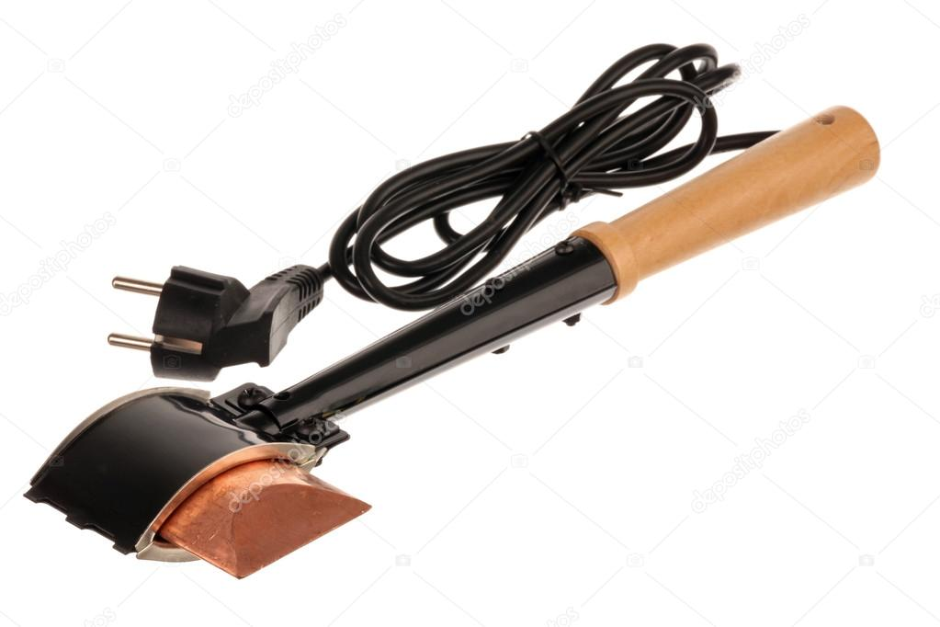


Что произойдёт если нарушитель не идёт на сотрудничество?

Slide 5

Помощь всеми возможными средствами в сборе доказательств нарушения и доведения до суда.

